Slide 1
Forskpro
Styringsgruppemøte 21.08.2020

Slide 2
Saksliste
Leveranse av Fase 2: Visning av teknisk løsning
Plan for lansering og utrulling
Avslutning av prosjektet

Slide 3
Leveranse: NSD-integrasjon
Visning av teknisk løsning

Slide 4
Brukertesting
Vi brukertestet NSD-integrasjonen gjennom Zoom med fire forskere ved Sosialantropologisk institutt
Det er gjort flere justeringer som følge av de funnene vi gjorde

Slide 5
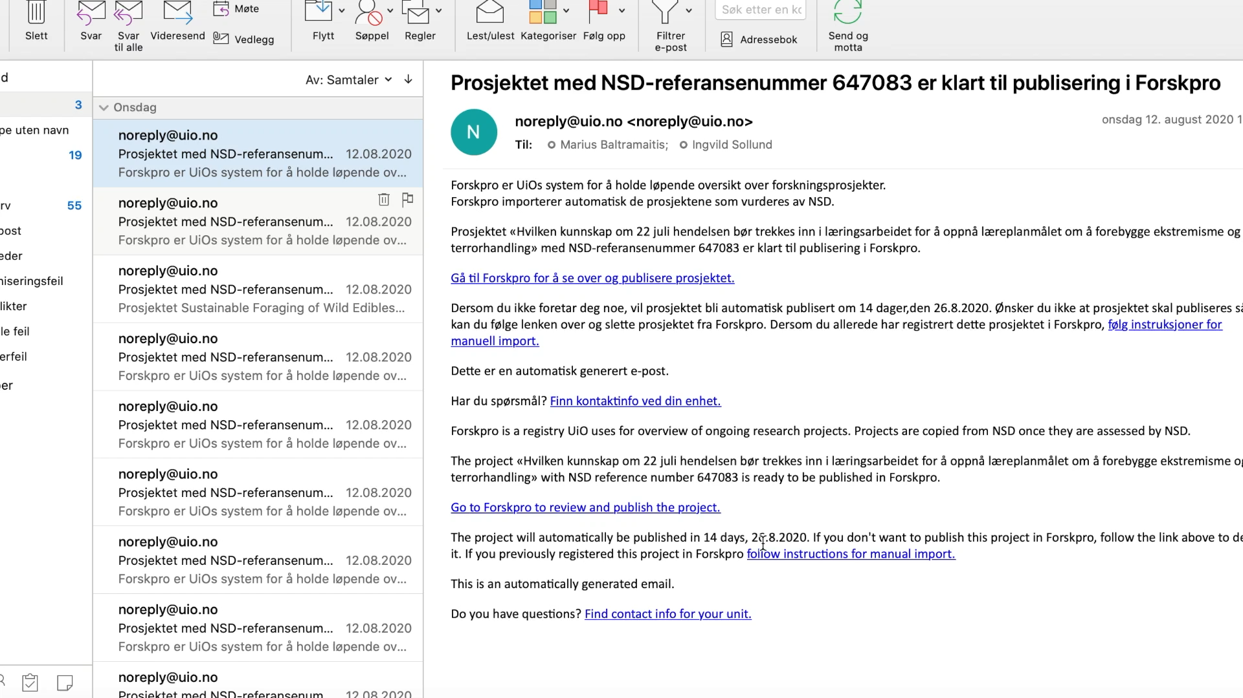

Slide 6
Lansering og utrulling
Informasjonsplan, lansering og utrulling

Slide 7
Informasjonsplan
Prosjektgruppa hadde møter med fakultetskoordinatorene før sommeren for å koordinere informasjonsarbeidet
Prosjektgruppa har laget informasjonspakke på norsk og engelsk
Fakultetskoordinatorene tar informasjonen ut til enhetene på den måten de mener er formålstjenlig

Slide 8
Andre interessenter?
Spørsmål til styringsgruppa:
Er det noen grupper eller fora vi bør informere direkte?

Slide 9
Utrulling
Vi planlegger lansering 30. august
Prosjektet avsluttes og det er linja som skal administrere systemet og hente ut gevinster.

Slide 10
Beslutningspunkt 1
Er leveranse av fase 2 og plan for lansering godkjent?

Slide 11
Avslutning av prosjektet
Overlevering og sluttrapport

Slide 12
Overlevering fra prosjekt til linje
Har overlevert
Oppdatert forvaltningsplan og ROS-analyse
Brukerveiledninger til administratorer

Slide 13
Veien videre
Prosjektgruppa anbefaler at vi lar systemet være i bruk i minst et år før vi gjør flere videreutviklinger
Forskpro har vært tilgjengelig for alle enheter siden oktober 2019, men status per i dag er at mange ikke bruker det aktivt.

Slide 14
Prosjekter per enhet
MedFak: 928 prosjekter
Odont: 161 prosjekter
MN: 72 prosjekter (63 ved Farmasøytisk institutt)
SV: 179 prosjekter (170 på PSI)
UV: 131 prosjekter
HF: 7 prosjekter
TF. 6 prosjekter
Notes:
Prosjektet har levert et system som kan brukes til å holde løpende oversikt.
Nå er det opp til enhetene å ta det i bruk
Det er der vi må ha fokus nå, før vi kan samle erfaring og gjøre eventuelle videreutviklinger

Slide 15
Mål og gevinster
Målet for prosjektet var å levere et system som kan støtte enhetenes behov for å holde løpende oversikt over forskningsprosjekter
Det overordnede virksomhetsmålet er at enhet, fakultet og UiOs ledelse skal ha løpende oversikt over forskningsprosjekter.
Gevinster som kan hentes ut er blant annet færre avvikssaker og bedre oversikt over forskningsvirksomheten.
For at dette skal oppnås må enheten innføre rutiner for hvordan de støtter forskere i å registrere prosjekter, og hvordan administrasjon og ledelse følger opp prosjektene i Forskpro.
Notes:
Prosjektet har levert et system som kan brukes til å holde løpende oversikt.
Nå er det opp til enhetene å ta det i bruk
Det er der vi må ha fokus nå, før vi kan samle erfaring og gjøre eventuelle videreutviklinger

Slide 16
Økonomi
Prosjektet har holdt budsjettet som var på 1.546.000.
Fase 0, 1.1 og 1.2. av prosjektet gikk under estimert timeantall
Fase 2, NSD-integrasjonen, gikk over estimert timeantall. Vi undervurderte kompleksiteten i integrasjonen.

Slide 17
Sluttrapport
Sluttrapport er påbegynt
Vi ber om at prosjekteier får beslutningsmyndighet til å godkjenne sluttrapport, eventuelt sende til styringsgruppa på e-post

Slide 18
Beslutningspunkt 2
Godkjenner styringsgruppa avslutning av prosjektet?

